Slide 1
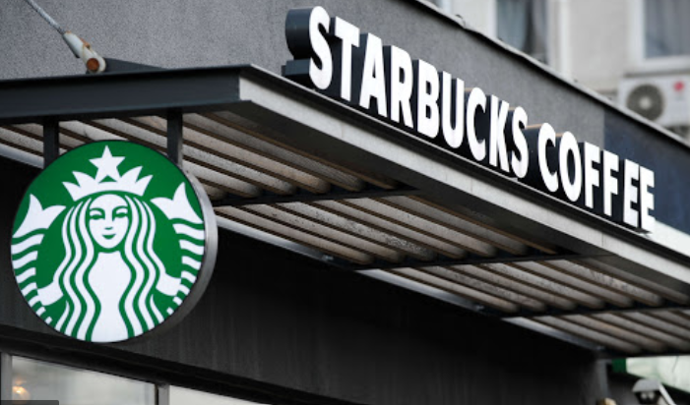





KG에듀원아카데미
스타벅스 매장 분석
1팀
DamB TA
[팀원] 김승래, 김현빈, 신민석, 이동걸, 이은총
[멘토] 신동윤

Slide 2

01
프로젝트 개요
02
프로젝트 팀 구성 및 역할
스타벅스 매장 분석
CONTENTS
03
프로젝트 수행 절차 및 방법
04
프로젝트 수행 경과
05
자체 평가 의견

Slide 3
01
프로젝트 개요

Slide 4
01
01. 프로젝트 개요
02
03
04
05
프로젝트 개요
프로젝트 주제
“매장 분석을 통한 스타벅스의 성공요인 분석 및 추천 모델 제시”
I. 성공요인 분석
주요 커피브랜드의 과거 재무정보를 통한 추이 분석
매장별 평점 및 서비스, 고객 만족 키워드와의 상관관계 분석을 통해 성공요인 식별
높은 평점을 받은 매장의 공통된 서비스 제공 내역과 키워드를 통해 성공요인 식별
스타벅스 홈페이지 매장 데이터 수집(전국) – 웹크롤링
네이버, 카카오, 구글지도에서 매장별 평점, 고객 키워드 등 수집 – 웹크롤링
이디야 및 커피빈 매장 정보 수집 - 웹크롤링
II. 주변 입지 분석
강남구 내 지하철 역별 총 승하차 인원(한달) 분석
강남구 내 동별 평균 부동산 거래 금액 분석
동별 이디야 커피 vs 스타벅스 매장 경쟁 분석 ▶ 스타벅스 매장 최적위치 예측
서울시 부동산 실거래 거래 금액(5개년) – API
KOSIS 통계청 데이터 – 2023년 1.1~1.31 지하철 승하차
III. 추천 모델 제시
스타벅스 매장명을 기준으로 블로그를 검색하여 각 매장별 빈번히 사용한 단어(은어 포함), 특징 등을 매장별 키워드로 축적(데이터화)
축적된 데이터를 이용하여 구글/카카오/네이버 리뷰 총 개수 비중으로 재산출한 매장별 평점 순으로 이용자들이 원하는 매장을 추천
지도 기반 매장의 세부정보(서비스 제공정보, 평점, 추천 블로그 등), 길 안내 기능
플라스크 이용
웹 크롤링
Notes:
프로젝트 주제 및 선정 배경, 기획의도 : 스타벅스(커피브랜드)
1) 커피브랜드 재무정보 등을 이용한 매장 수 비교, 키워드, 고객만족도(키워드) 중심의 성공요인 분석(고객충성도에 미치는 영향 설명)
2) 입지분석 > (스타벅스 입지 선정 기준 파악 or 다음 입지 분석을 할 것인가?)
3) 추천모델(고객이 원하는 커피브랜드(키워드) > 매장 추천, 평점)
프로젝트 내용 : 스타벅스 매장 분석을 통한 성공요인 분석 및 추천모델 제시
활용 장비 및 재료 :
프로젝트 구조 :
활용방안 및 기대 효과 :

Slide 5
01
01. 프로젝트 개요
02
03
04
05
프로젝트 개요, 계속
프로젝트 주제
프로젝트 주제 및 선정 배경, 기획의도
1
스타벅스 매장 데이터를 활용하여 성공요인 분석
스타벅스의 과거 성장데이터 시각화 - 서비스, 고객만족도(평점)과의 연관성과 서울 지역 내 입지 분석을 통한 성장 요인을 분석함.
서비스 이용자의 선호 키워드 입력을 통한 추천매장 선정 모델 구현
훈련내용과의 연관성
2
“고객선호 요인”을 통한
스타벅스 매장 추천 모델
(입지 및 매장 추천)
API, 웹크롤링(셀리니움 등)을 이용한 다양한 데이터 축척
Seaborn, Matplotlib, Pandas를 이용한 데이터분석 및 시각화
개발환경 등 활용장비
3
Jupyter Notebook, MariaDB 등
활용방안 및 기대효과
4
스타벅스의 성장요인 분석을 통해 잠재적인 커피브랜드 투자정보 이용자들에게 성공요인에 대한 이해력을 고취시킨다.
과거 이용자들의 다양한 의견들을 바탕으로 잠재적인 서비스이용자들이 원하는 매장 추천을 손쉽게 결정시켜준다.
Notes:
프로젝트 주제 및 선정 배경, 기획의도 : 스타벅스(커피브랜드)
1) 커피브랜드 재무정보 등을 이용한 매장 수 비교, 키워드, 고객만족도(키워드) 중심의 성공요인 분석(고객충성도에 미치는 영향 설명)
2) 입지분석 > (스타벅스 입지 선정 기준 파악 or 다음 입지 분석을 할 것인가?)
3) 추천모델(고객이 원하는 커피브랜드(키워드) > 매장 추천, 평점)
프로젝트 내용 : 스타벅스 매장 분석을 통한 성공요인 분석 및 추천모델 제시
활용 장비 및 재료 :
프로젝트 구조 :
활용방안 및 기대 효과 :

Slide 6
02
프로젝트 팀 구성 및 역할

Slide 7





02
01
02. 프로젝트 팀 구성 및 역할
03
04
05
프로젝트 팀 구성 및 역할
훈련생 | 역할 | 담당 업무
김승래 | 팀원(DB)
김현빈 | 팀원(개발)
신민석 | 팀원(개발)
이동걸 | 팀원(분석)
이은총 | 팀원(분석)
신동윤 | 멘토
외부 데이터 수집
데이터 베이스 구축 설계
외부 데이터 수집
매장 추천 모델 구현
Blog 텍스트 마이닝
외부 데이터 수집
추천 매장 Map 시각화
추천 매장 길 찾기 모델
외부 데이터 수집
매장 입지 분석 및 입지 추천
외부 데이터 수집
매장별 서비스 및 키워드 분석
주제 선정 피드백, 프로젝트 질의응답
Notes:
팀 역할 정하기
데이터 크롤링(외부데이터 수집) / 코딩
텍스트 마이닝

Slide 8
03
프로젝트 수행 절차 및 방법

Slide 9

03
01
02
03. 프로젝트 수행 절차 및 방법
04
05
프로젝트 수행 절차 및 방법
구분 | 기간 | 활동 | 비고
사전 기획 | 6/18(화) ~ 6/19(수) |  | 아이디어 선정
데이터 수집 | 6/20(목) ~ 6/27(목)
데이터 전처리 | 6/25(화) ~ 6/27(목)
데이터분석 (서비스, 입지 등) | 6/27(목) ~ 7/3(수)
추천모델 구현 | 6/27(목) ~ 7/3(수)
총 개발기간 | 6/18(월) ~ 7/5(금)(총 3주)
프로젝트 기획 및 주제 선정
기획안 작성
필요 데이터 및 수집 절차 정의
외부 데이터 수집
DB설계
데이터 정제 및 정규화
데이터 분석
데이터 시각화
추천 모델 구현
모델 시각화

Slide 10
04
프로젝트 수행 경과
1. | 프로젝트 수행 경과
2. | 스타벅스 매장 분석(서비스, 키워드)
3. | 스타벅스 강남구 입지 분석
4. | 스타벅스 매장 추천 모델

Slide 11
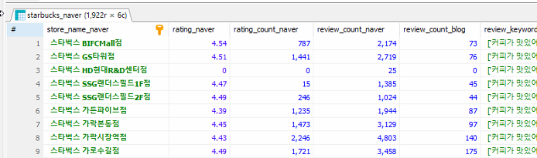
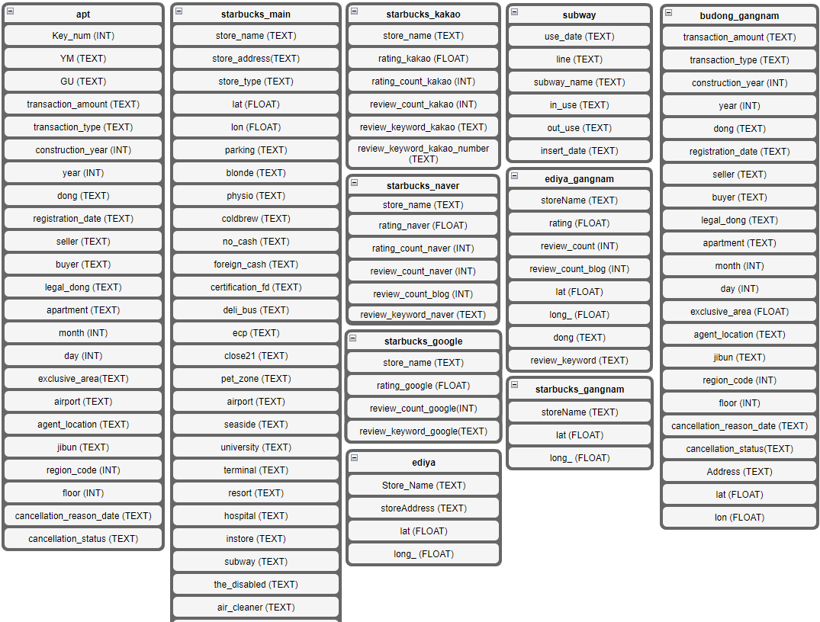
04
01
02
03
04. 프로젝트 수행 경과
05
프로젝트 수행 경과
1. 프로젝트 수행 경과
DB 설계는 웹크롤링 등을 통해서 6개의 테이블 데이터를 축적하였습니다.
데이터 상세 설명
테이블명 | 데이터 설명 | 추출방식
apt | 부동산 실거래가 (5개년) | 공공데이터 API
starbucks_main | 스타벅스 매장정보 | 웹크롤링(스벅 홈피)
starbucks_kakao | 매장별 카카오 평점/평점수/키워드 등 | 웹크롤링(지도검색)
starbucks_naver | 매장별 네이버 평점/평점수/키워드 등 | 웹크롤링(지도검색)
starbucks_google | 매장별 구글 평점/평점수/키워드 등 | 웹크롤링(지도검색)
ediya | 이디야 매장정보 | 웹크롤링(이댜 홈피)
ediya_gangnam | 이디야 강남
budong_gangnam | 부동산 강남
starbucks_gangnam | 스타벅스 강남
subway | 지하철 유동인구
Notes:
우선 프로젝트를 진행하면서 사용된 기술 나열 :
> 웹크롤링(스타벅스/이디야/커비빈홈페이지, 네이버/카카오/구글지도 , API( ), 텍스쳐마이닝, 데이터분석(판다스, DT 모델), 업스테이지 AI(GPT 모델) 등등

Slide 12

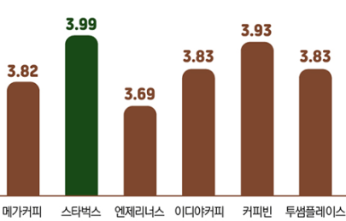










04
01
02
03
04. 프로젝트 수행 경과
05
프로젝트 수행 경과
2. 스타벅스 매장 분석(서비스, 평점)
한국에서 일상의 필수품으로 자리 잡은 커피, 과거 십수 년간 꾸준한 사랑을 받아온 커피 브랜드는 무엇일까?
2010년 그 시절…
현재는?
커피전문점의 종합만족도 조사
※ 이미지 출처 : 소비자24, 22년 3개월 20세 이상 성인 소비스 1,400명 대상 온라인 설문조사
과거에도 현재에서 부동의 1위를 차지하고 있는 스타벅스, 단순히 매장 수와 매출액이 높다고 성공한 것일까?
Notes:
예시에서는 아래와 같은 단계로 진행하였음.
① 스타벅스 매장의 탐색적 분석
② 모델 개요
③ 모델 선정 및 분석
④ 모델 평가 및 개선
⑤ 시연 동영상
다만, 프로그램 개발은 아니므로, 우리가 현재까지 배운 웹크로링, 데이터분석(판다스, DT 모형 등), 시각화, 공공데이터수집(API), 텍스쳐마이닝 위주로 집중할 필요있음.
추가로 필요하다고 적용한 기술적인 부분도 기술 필요

Slide 13
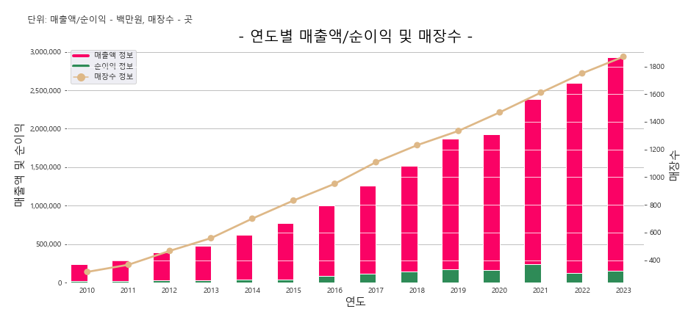
04
01
02
03
04. 프로젝트 수행 경과
05
프로젝트 수행 경과, 계속
2. 스타벅스 매장 분석(서비스, 평점), 계속
스타벅스는 다국적 커피전문점으로 1971년 창립하였으며, 국내에는 1999년 이화여대 앞에 최초 입점하였습니다.
01
매장 당 높은 매출 및 이익 성장률
2010년 315개의 매장이 2023년 1,870개로 확장(493%, 연평균 14.7%)로 확장
2010년 약 2,400억원대의 매출액에서 2023년 2조 9천억원대로 성장(1,112%, 연평균 21.2%)
2010년 약 순이익 230억원에서 2023년 1,200억원대로 성장(551%, 연평균 15.5%)
매장 1개의 증가는 매출액과 순이익의 높은 상관관계(98%, 87%)를 보이며, 회귀분석 결과 매출액과 순이익에 각각 1,723백만원과 119백만원을 증가시켰음.
02
유사 업종과 비교해도 높은 성장률
2020년 코로나의 여파로 성장세가 소폭 감소하였지만 2023년 국내 식품산업의 연평균 성장률이 약 5%(외식산업 성장률은 7%)과 비교하였을 때 매우 높은 성장률임.
글로벌 커피시장은 2010-2015 약 4.8%, 2016-2020 약 5.5%, 2021-2023 약 6% 와 비교하였을 때도 매우 높은 수치임.
활용 데이터 출처
연도별 재무 Data – 전자공시시스템(DART)
연도별 매장수 – Global Starbugs SEC 10-K Report
국내 산업 성장률 – 2023년 KREI 한국농어촌연구원
글로벌 커피시장 성장률 - Expert Market Research 검색
활용된 기술 및 구현방법
파이썬
활용코드
Matplotlib, pandas
corrcoef(numpy)
선형 회귀 모델(sklearn)
“매장 증가와 매출액/순이익 증가와 밀접한 연관관계, 왜 무한정 매장을 증가시키지 않을까?”
Notes:
예시에서는 아래와 같은 단계로 진행하였음.
① 스타벅스 매장의 탐색적 분석
② 모델 개요
③ 모델 선정 및 분석
④ 모델 평가 및 개선
⑤ 시연 동영상
다만, 프로그램 개발은 아니므로, 우리가 현재까지 배운 웹크로링, 데이터분석(판다스, DT 모형 등), 시각화, 공공데이터수집(API), 텍스쳐마이닝 위주로 집중할 필요있음.
추가로 필요하다고 적용한 기술적인 부분도 기술 필요

Slide 14
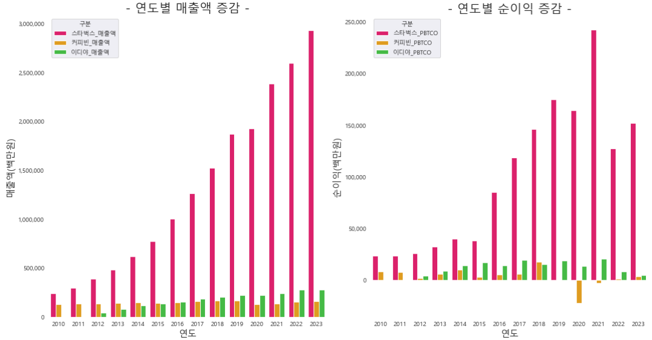
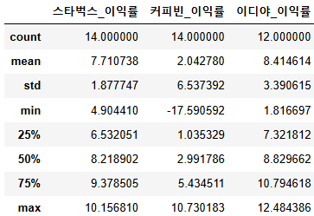
04
01
02
03
04. 프로젝트 수행 경과
05
프로젝트 수행 경과, 계속
2. 스타벅스 매장 분석(서비스, 평점), 계속
타 브랜드와 비교하였을 때도 압도적으로 높은 성장률을 기록하고 있습니다(소비자 종합만족도 순위 Top 3개 매장 기준).
고객 경험, 개인 맞춤형 마케팅을 통한 고객 충성도 확보
프리미엄 커피, 고급스로운 브랜드 이미지, 품질 관리 전략
합리적인 가격과 소규모 매장 등 효율적 운영과 경쟁력 있는 가격
01
[ 직영점 위주 ]
[ 직영점 위주 ]
[ 가맹점 위주 ]
타 커피브랜드와 성장률 및 이익률 비교
과거 10여년 각기 다른 전략을 적용하여 성장해온 커피브랜드.
이디야는 2012년 매출 약 420억원에서 2023년 2,756억원으로 약 557%(연평균 18.7%)으로 높은 성장을 기록해왔으나,
커피빈의 경우 과거 10여년간 전체 24.7%(연평균 1.7%)에 성장하는데 그쳤으며, 코로나의 여파로 순손실을 기록하며 우하향중임.
순이익률(순이익 / 매출액)을 비교하였을 때, 전체 평균은 이디야가 제일 높으나 2010년도 초반(~15년) 까지는 이디야의 이익률이 높았으나 2016년부터는 이익률이 급감하였음.
활용 데이터 출처
연도별 재무 Data – 전자공시시스템(DART)
활용된 기술 및 구현방법
파이썬
활용코드
Matplotlib, pandas
Notes:
예시에서는 아래와 같은 단계로 진행하였음.
① 스타벅스 매장의 탐색적 분석
② 모델 개요
③ 모델 선정 및 분석
④ 모델 평가 및 개선
⑤ 시연 동영상
다만, 프로그램 개발은 아니므로, 우리가 현재까지 배운 웹크로링, 데이터분석(판다스, DT 모형 등), 시각화, 공공데이터수집(API), 텍스쳐마이닝 위주로 집중할 필요있음.
추가로 필요하다고 적용한 기술적인 부분도 기술 필요

Slide 15
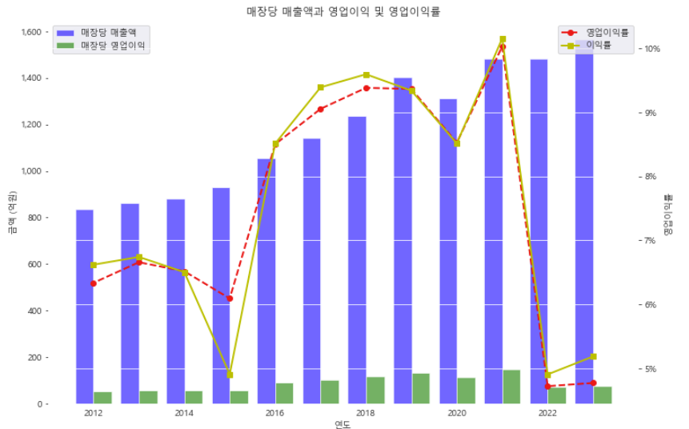
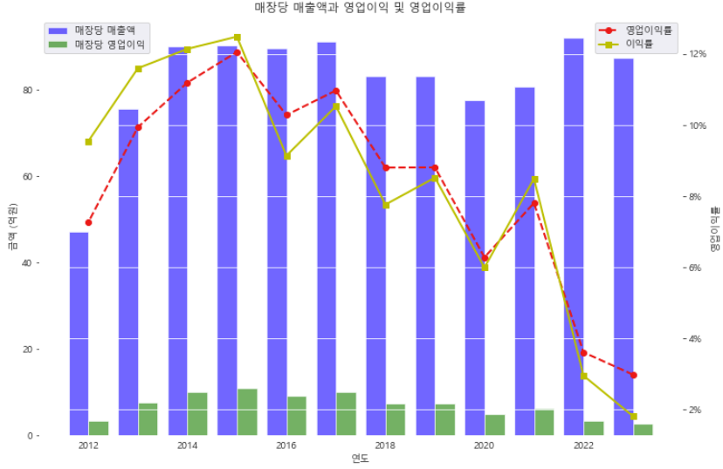
04
01
02
03
04. 프로젝트 수행 경과
05
프로젝트 수행 경과, 계속
2. 스타벅스 매장 분석(서비스, 평점), 계속
스타벅스와 이디야의 매장단위별 재무정보를 비교해 보면, 2015년 기점으로 각기 다른 길을 걷고 있습니다.
스타벅스 매장당 손익 및 이익률
이디야 매장당 손익 및 이익률
2021년 소유권 이전(스벅 → 신세계)
원두 원재료 가격 상승
매장당 이익률이 급감함
코로나
디지털 멤버스 도입
코로나로 인한 배달 증가
모바일 오더 & 페이 시스템 도입
코드브루 커피 출시 & 베스트 고용주상
2015년 이후 디지털 혁신을 포함하여 환경 보호와 사회적 책임을 중시하는 등 지속가능 성장 전략을 적용하여 꾸준한 매장당 이익률이 개선됨.
코로나로 인해 잠시 이익률이 주춤했으나 2020년 다시 회복하는 듯 했으나 2021년부터 원두가격의 상승으로 이익률 계속 하락함.
저가형, 가맹점 사업모델로 경쟁심화로 인해 매장당 수익률은 높지는 않음.
스타벅스는 2015년 831곳에서 2023년 1870곳으로 1,039곳 증가하여 매장 1곳 증가 당 매출액과 순이익에 각각 1,723백만원과 119백만원 기여하였으나, 이디야는 2015년부터 2023년까지 가맹점수 약 1,700곳(1,504→3,160) 증가하였으나 매장당 매출기여도는 89백만원, 순이익은 1백만원으로 낮은 수준임.
Notes:
예시에서는 아래와 같은 단계로 진행하였음.
① 스타벅스 매장의 탐색적 분석
② 모델 개요
③ 모델 선정 및 분석
④ 모델 평가 및 개선
⑤ 시연 동영상
다만, 프로그램 개발은 아니므로, 우리가 현재까지 배운 웹크로링, 데이터분석(판다스, DT 모형 등), 시각화, 공공데이터수집(API), 텍스쳐마이닝 위주로 집중할 필요있음.
추가로 필요하다고 적용한 기술적인 부분도 기술 필요

Slide 16
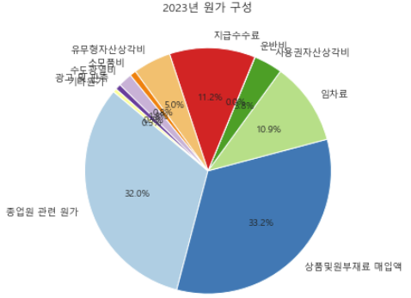
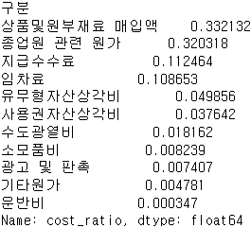
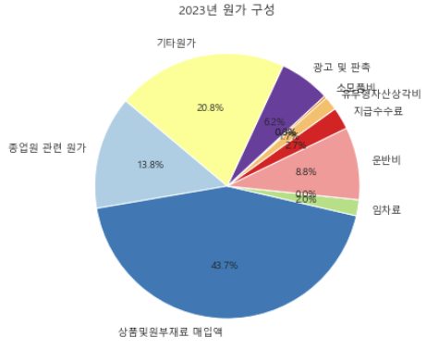
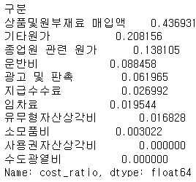
04
01
02
03
04. 프로젝트 수행 경과
05
프로젝트 수행 경과, 계속
2. 스타벅스 매장 분석(서비스, 평점), 계속
스타벅스와 이디야 과거 10개년 재무정보의 전체 원가에서 차지하는 세부 원가항목은 다음과 같습니다.
스타벅스 주요 원가(비용) 항목
이디야 주요 원가(비용) 항목
직영점 운영 - 종업원 관련 원가, 지급수수료, 임차료 비중 ↑
종업원 관련 원가 비중이 상대적으로 높음
가맹점 운영 - 기타원가, 종업원 관련 원가, 운반비 비중 ↑
상품원부재료 비중이 상대적으로 높음
Notes:
예시에서는 아래와 같은 단계로 진행하였음.
① 스타벅스 매장의 탐색적 분석
② 모델 개요
③ 모델 선정 및 분석
④ 모델 평가 및 개선
⑤ 시연 동영상
다만, 프로그램 개발은 아니므로, 우리가 현재까지 배운 웹크로링, 데이터분석(판다스, DT 모형 등), 시각화, 공공데이터수집(API), 텍스쳐마이닝 위주로 집중할 필요있음.
추가로 필요하다고 적용한 기술적인 부분도 기술 필요

Slide 17
04
01
02
03
04. 프로젝트 수행 경과
05
프로젝트 수행 경과, 계속
2. 스타벅스 매장 분석(서비스, 평점), 계속
매장단위별 재무정보를 보았을 때, 단순히 매장수를 늘려 매출규모를 늘린다고 지속가능한 성장을 뒷받침하지는 않습니다.
(단위:천원)
스타벅스 매장 1증가 당 원가 변화
이디야 매장 1증가 당 원가 변화
척도 | 매장 1 증가당 원가 | 매장수과의 상관계수 | 매장 1 증가당 원가 | 매출기여도(*)
상품및원부재료매입 | 244,602,793 | 0.99 | 242,156,765 | 114,236,643
종업원 관련 원가 | 239,969,839 | 0.99 | 237,570,141 | 112,239,317
지급수수료 | 79,715,888 | 0.94 | 74,932,935 | 134,021,132
임차료 | 62,356,174 | 0.94 | 58,614,804 | 136,958,037
유무형자산상각비 | 32,792,484 | 0.99 | 32,464,559 | 38,138,151
사용권자산상각비 | 41,741,733 | 0.86 | 35,897,890 | 70,614,340
수도광열비 | 11,305,830 | 0.98 | 11,079,713 | 39,684,190
소모품비 | 6,355,220 | 0.98 | 6,228,116 | 118,251,722
광고 및 판촉 | 6,271,592 | 0.57 | 3,574,807 | 23,314,331
합계 | 725,111,553 |  | 702,519,730 | 787,457,863
척도 | 매장 1 증가당 원가 | 매장수과의 상관계수 | 매장 1 증가당 원가 | 매출기여도
상품및원부재료매입 | 42,647,542 | 0.94 | 40,088,689 | 22,799,944
기타원가 | 4,337,767 | 0.33 | 1,431,463 | 8,154,635
종업원 관련 원가 | 7,516,565 | 0.98 | 7,366,233 | 19,091,911
운반비 | 6,293,797 | 0.96 | 6,042,045 | (9,990,971)
광고 및 판촉 | 2,528,804 | 0.91 | 2,301,212 | 1,443,489
지급수수료 | 2,021,004 | 0.99 | 2,000,794 | (1,903,907)
임차료 | 661,003 | 0.54 | 356,941 | 257,601
유무형자산상각비 | 1,342,575 | 0.91 | 1,221,743 | 6,099,563
소모품비 | 250,234 | 0.59 | 147,638 | 538,378
합계 | 67,599,291 |  | 60,956,760 | 46,490,644
(*) 매출기여도 : 원가 1원 당 매출액에 미치는 영향
직영점 운영방식으로 종업원원가와 수도광열비, 임차료(사용권자산dep) 비중이 높음.
상품및원부자재의 가격 변동은 비체계적 위험이므로 가격변동 헷징 을 위해 전체 원가에서 차지하는 비중을 낮추는 것이 유리할 수 있음.
종업원 관련원가, 임차료, 감가상각비 등 고정비 항목의 비중이 높음.
주요 원가항목이 매장수와 상관계수가 높다는 것은 매장 중심의 균등한 품질관리를 수행하고 있는 것으로 보임. 특히 소모품의 단위당 매출기여도가 매우 높음.
가맹점 운영방식으로 기타원가와 운반비의 비중이 높음. 특히 상품및원부자재가 전체 원가에 미치는 비중이 높을 수 밖에 없음.
저가형 전략으로 공격적으로 매장을 늘리는 이디야이지만 매장과 상관계수가 오히려 낮은 기타원가의 매출기여도가 다른 원가에 비해 상대적으로 높음.
운반비, 지급수수료 항목이 매출기여도가 음수인데, 매장수가 많아 질수록 매출성장곡선은 하락할 수 있다고 판단됨.
과거 단순히 매장만 늘리는 전략보다 매출에 기여하는 부분이 높은 원가 형태로의 변화가 중요하며,
따라서 고객 충성도를 높여 재방문 횟수를 늘리고 프로모션을 통해 새로운 고객의 유입을 시켜
매장당 회전율을 높이고 고정원가율을 낮춰야 하는 것이 중요합니다.
Notes:
예시에서는 아래와 같은 단계로 진행하였음.
① 스타벅스 매장의 탐색적 분석
② 모델 개요
③ 모델 선정 및 분석
④ 모델 평가 및 개선
⑤ 시연 동영상
다만, 프로그램 개발은 아니므로, 우리가 현재까지 배운 웹크로링, 데이터분석(판다스, DT 모형 등), 시각화, 공공데이터수집(API), 텍스쳐마이닝 위주로 집중할 필요있음.
추가로 필요하다고 적용한 기술적인 부분도 기술 필요

Slide 18



04
01
02
03
04. 프로젝트 수행 경과
05
프로젝트 수행 경과, 계속
2. 스타벅스 매장 분석(서비스, 평점), 계속
스타벅스 서비스의 선호도(평점) 분석 -
데이터 전처리
전체 모집단
평점 Null 값 제외(기반영)
낮은 평점 배제
기타 예외사항(리뷰수 등)
1,922건
2건
406건
0건
1,516건
-스타벅스 건대입구점(폐점)
-스타벅스 죽전이마트점(폐점)
-스타벅스 개포동점 등
-모두 0점(그 외 모두 4점 이상)
-나머지 리뷰 건 최소 10건 이상
1,924건
0건
37건
0건
1,887건
-스타벅스 개포동점 등
-모두 0점(그 외 모두 4점 이상)
1,925건
0건
60건
1건
1,864건
-스타벅스 개포동점 등
-모두 평점 0점
-전주에코DT점전기차충전소점
(모집단에 없는 매장, 과거 폐점)
1,924건
1,922건
1,459건
1,459건
1,459건
공통Data
“구글과 카카오는 평점이 있으나 네이버에는 평점이 없는 375건에 대해서 확인한 결과 방문이나 리뷰는 활발하나 평점 표시만 없는 것으로 확인되어 개별평가시에는 그대로 수용,
전체 평가시에는 전체 배제하기로 함.”
Notes:
예시에서는 아래와 같은 단계로 진행하였음.
① 스타벅스 매장의 탐색적 분석
② 모델 개요
③ 모델 선정 및 분석
④ 모델 평가 및 개선
⑤ 시연 동영상
다만, 프로그램 개발은 아니므로, 우리가 현재까지 배운 웹크로링, 데이터분석(판다스, DT 모형 등), 시각화, 공공데이터수집(API), 텍스쳐마이닝 위주로 집중할 필요있음.
추가로 필요하다고 적용한 기술적인 부분도 기술 필요

Slide 19
04
01
02
03
04. 프로젝트 수행 경과
05
프로젝트 수행 경과, 계속
2. 스타벅스 매장 분석(서비스, 평점), 계속
스타벅스 서비스의 선호도(평점) 분석 -
서비스 순위 분석
주차 | 블론드 | 피지오 | 콜드브루 | NoCash | 외화결제 | 위생등급 인증 | 딜리버스 | 에코 | 21시 이후 종료
서비스 유형
펫 존 | 공항내 | 해안가 | 대학가 | 터미널/기차역 | 리조트 | 병원 | 입점 | 지하철 | 장애인 편의 | 공기청정기 | 전기차충전소
위치 및 시설
네이버
카카오
구글
전체
순위 | 서비스유형 | 기여점수
1 | 블론드 | 0.147907
2 | 피지오 | 0.147268
3 | 장애인 편의 | 0.127046
4 | NoCash | 0.106798
5 | 21시 이후 종료 | 0.095615
6 | 공기청정기 | 0.086048
7 | 주차 | 0.083271
8 | 지하철 | 0.079380
9 | 딜리버스 | 0.076973
10 | 입점 | 0.016400
순위 | 서비스유형 | 기여점수
1 | 피지오 | 0.147643
2 | 블론드 | 0.147587
3 | 장애인 편의 | 0.127900
4 | NoCash | 0.102941
5 | 21시 이후 종료 | 0.099084
6 | 주차 | 0.097288
7 | 공기청정기 | 0.087157
8 | 딜리버스 | 0.079318
9 | 지하철 | 0.060541
10 | 입점 | 0.015643
순위 | 서비스유형 | 기여점수
1 | 블론드 | 0.151633
2 | 피지오 | 0.151383
3 | 장애인 편의 | 0.125815
4 | NoCash | 0.107779
5 | 주차 | 0.106339
6 | 21시 이후 종료 | 0.096626
7 | 공기청정기 | 0.095987
8 | 딜리버스 | 0.075248
9 | 지하철 | 0.046669
10 | 입점 | 0.013056
순위 | 서비스유형 | 기여점수
1 | 피지오 | 0.147447
2 | 블론드 | 0.147049
3 | 장애인 편의 | 0.127338
4 | 주차 | 0.099803
5 | 21시 이후 종료 | 0.099562
6 | NoCash | 0.099014
7 | 공기청정기 | 0.088806
8 | 딜리버스 | 0.076331
9 | 지하철 | 0.060968
10 | 입점 | 0.019284
평점 순위별 가중치를 부과하였으며, 서비스별 가중치 합계를 이용한 서비스 기여도를 산출함.
(분석의 한계 : 서비스의 유형보다 매장 입지, 친절도, 이벤트 등 평점에 더 중요한 영향을 미치는 요소들을 배제한 분석임., 또한 평점이 아닌 평점순위를 이용한 서비스가중치를 부여함.)
Notes:
예시에서는 아래와 같은 단계로 진행하였음.
① 스타벅스 매장의 탐색적 분석
② 모델 개요
③ 모델 선정 및 분석
④ 모델 평가 및 개선
⑤ 시연 동영상
다만, 프로그램 개발은 아니므로, 우리가 현재까지 배운 웹크로링, 데이터분석(판다스, DT 모형 등), 시각화, 공공데이터수집(API), 텍스쳐마이닝 위주로 집중할 필요있음.
추가로 필요하다고 적용한 기술적인 부분도 기술 필요

Slide 20
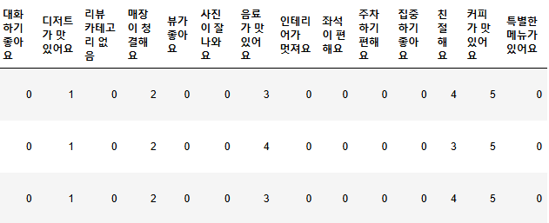
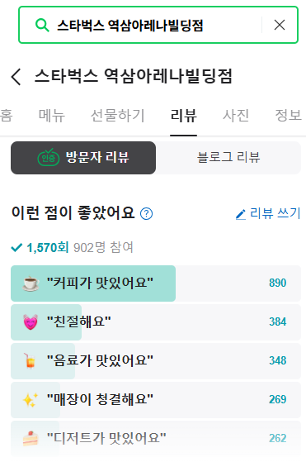
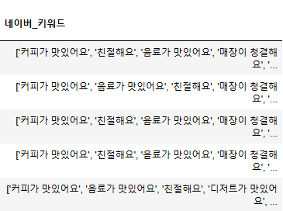
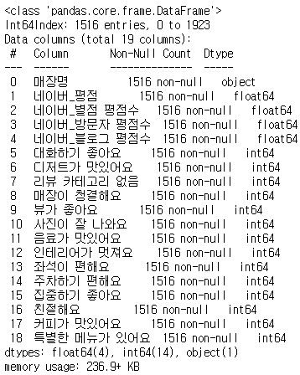
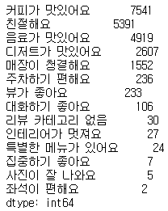
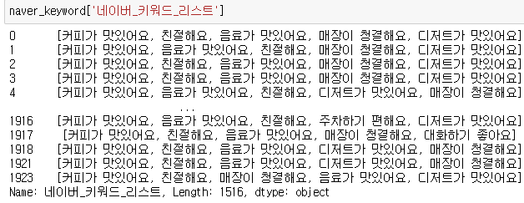
04
01
02
03
04. 프로젝트 수행 경과
05
프로젝트 수행 경과, 계속
2. 스타벅스 매장 분석(서비스, 평점), 계속
스타벅스 키워드 분석 -
키워드 분석
▶ 웹크롤링을 통하여 전체 1,922개 추출
▶ 매장별 5개의 상위 키워드 추출
▶ 전처리 후 1,516 매장을 대상으로 분석
▶ 추출된 데이터는 문자열로 저장
▶ ast.literal_eval(str) 함수를 사용하여
리스트로 반환
▶ 1등은 5점, 2등은 4점… 5등은 1점을 부여
▶ 각 서비스별 점수 합계 산출

Slide 21
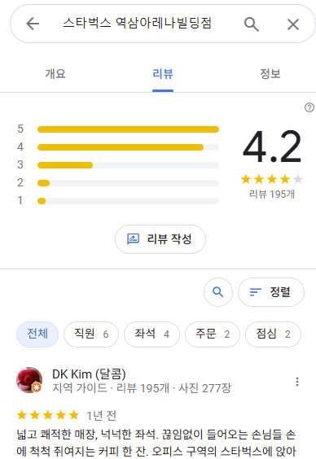
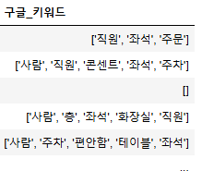
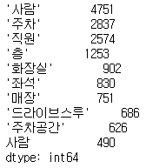
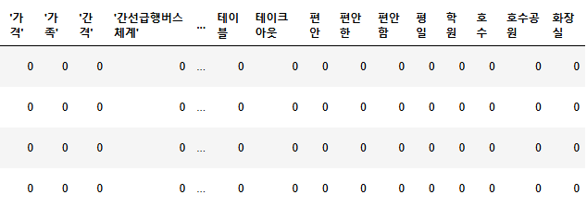
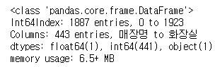
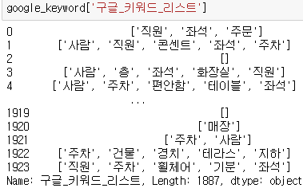
04
01
02
03
04. 프로젝트 수행 경과
05
프로젝트 수행 경과, 계속
2. 스타벅스 매장 분석(서비스, 평점), 계속
스타벅스 키워드 분석 -
키워드 분석
▶ 웹크롤링을 통하여 전체 1,922개 추출
▶ 매장별 언급된 상위 키워드 추출
▶ 전처리 후 1,887 매장을 대상으로 분석
▶ 추출된 데이터는 문자열로 저장
▶ ast.literal_eval(str) 함수를 사용하여
리스트로 반환
▶ 1등은 5점, 2등은 4점… 5등은 1점을 부여
▶ 각 서비스별 점수 합계 산출

Slide 22
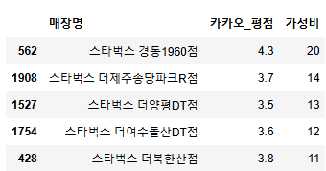
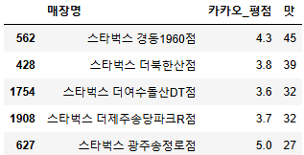
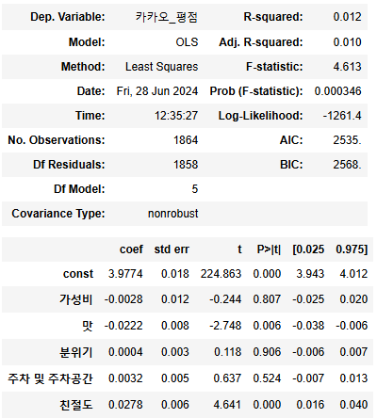
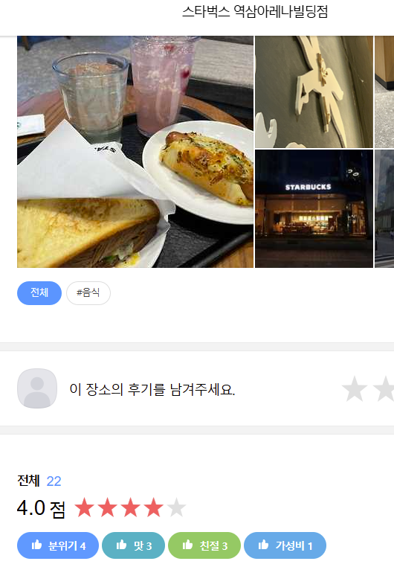
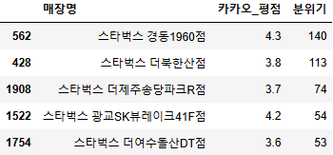
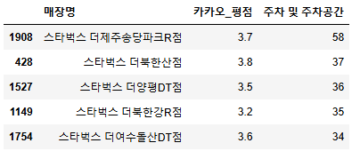
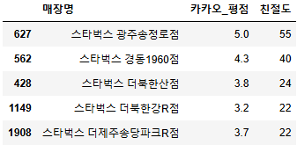
04
01
02
03
04. 프로젝트 수행 경과
05
프로젝트 수행 경과, 계속
2. 스타벅스 매장 분석(서비스, 평점), 계속
키워드별 매장 순위 분석
키워드 분석
- 가장 가성비 점수가 높은 top5 -
- 가장 맛 점수가 높은 top5 -
- 키워드별 만족도의 회귀분석
- 가장 분위기 점수가 높은 top5 -
- 가장 주차 및 주차공간 점수가 높은 top5 -
- 가장 친절도 점수가 높은 top5 -
▶ 웹크롤링을 통하여 전체 1,925개 추출
▶ 매장별 언급된 상위 키워드 추출
▶ 전처리 후 1,864 매장을 대상으로 분석
▶ 추출된 데이터는 문자열로 저장
▶ ast.literal_eval(str) 함수를 사용하여
딕셔너리로 반환
▶ 각 key값을 컬럼화하여 해당하는 value 갑을 입력

Slide 23
04
01
02
03
04. 프로젝트 수행 경과
05
프로젝트 수행 경과, 계속
3. 스타벅스 강남구 입지 분석
스타벅스 매장의 입지 분석은 다음과 같은 주제 및 방식으로 분석하고 있습니다.
입지분석 주제
강남구에 스타벅스가 들어선다면 최적의 위치가 어디가 좋을까?
데이터 :
강남구 2023 부동산 실거래가 공공데이터
2023년 강남구 속해 있는 지하철역(최근 한달 승하차 데이터) – 통계청
스타벅스, 이디야 데이터(웹크롤링 - 네이버)
분석 결과
분석:
스타벅스와 이디야 경쟁분석(동별 매장의 별점, 리뷰수 평균)
지하철 역을 동으로 나눠서 동별 지하철역의 유동인구수를 고려
부동산 평균 실거래가를 동별로 내보았음
(실거래가 평균이 높은 동은 경제적으로 여유롭고 소비가 많을 것이라고 판단)

Slide 24
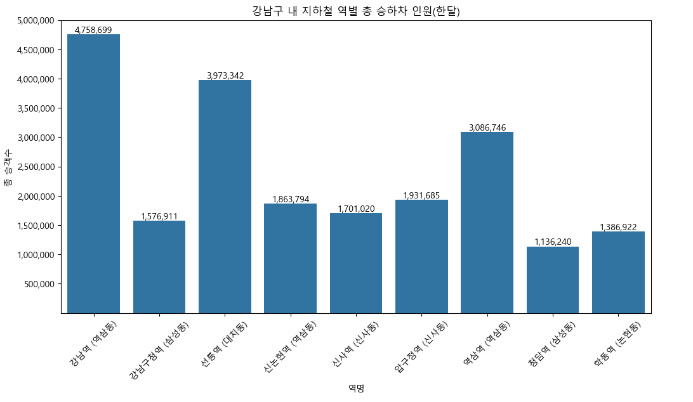
04
01
02
03
04. 프로젝트 수행 경과
05
프로젝트 수행 경과, 계속
3. 스타벅스 강남구 입지 분석, 계속
강남구 내 지하철 역별 총 승하차 인원(한달)
(단위: 명)
01
2023년 1.1~1.31 한 달 동안 강남구의 지하철 역별 총 승객 수를 확인한 결과 강남역에서 475만 명으로 가장 많은 승객 수가 이동하고 있음.
이 데이터는 각 역의 유동 인구를 보여주며, 상업적 잠재력을 판단하는 데에 있어서 중요한 참고자료가 됨
강남구 내 역별 유동인구
활용 데이터 출처
연도별 재무 Data – 전자공시시스템(DART)
연도별 매장수 – Global Starbugs SEC 10-K Report
활용된 기술 및 구현방법
Matplotlib,
pandas
활용코드
Matplotlib, pandas

Slide 25
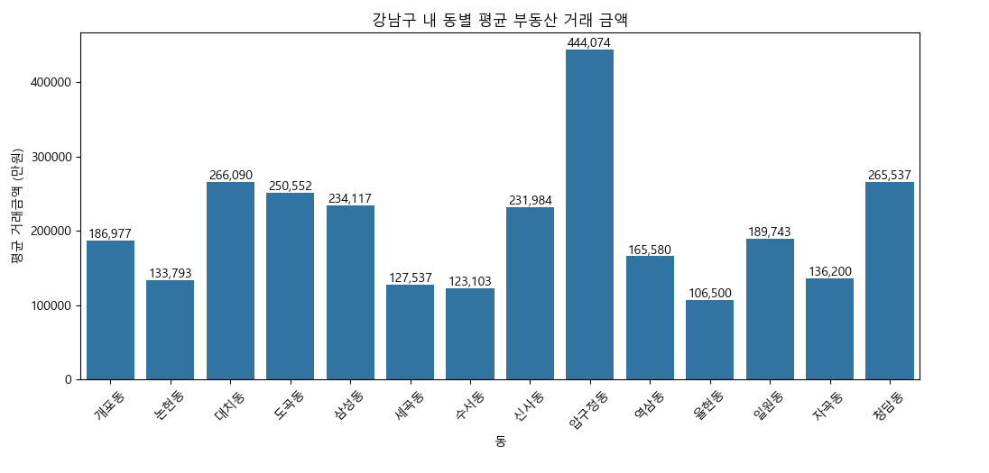
04
01
02
03
04. 프로젝트 수행 경과
05
프로젝트 수행 경과, 계속
3. 스타벅스 강남구 입지 분석, 계속
강남구 내 동별 평균 부동산 거래 금액
01
강남구 동별 평균 거래가
이 그래프는 강남구 내 각 동별
평균 부동산 거래 금액을 나타냄
압구정동이 평균 거래 금액 444,074만원으로 가장 높음
부동산 실거래가 데이터는
해당 지역의 경제력과 상업적
잠재력을 반영함
거래금액이 높은지역은 상업적 잠재력이 높아서
신규 매장 입지로 유리할 수 있음
활용 데이터 출처
공공데이터포털(https://www.data.go.kr/)
활용된 기술 및 구현방법
Matplotlib,
pandas
활용코드
Matplotlib, pandas

Slide 26
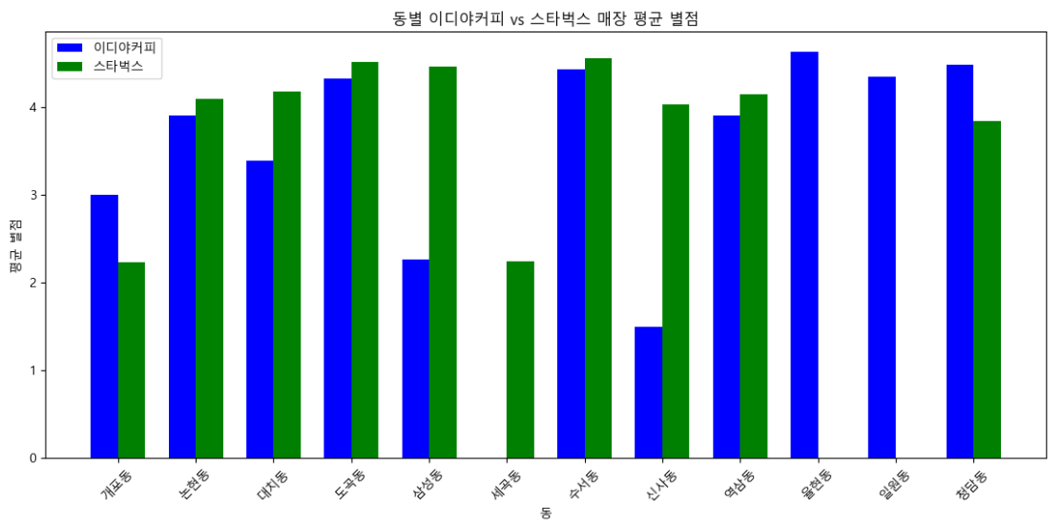
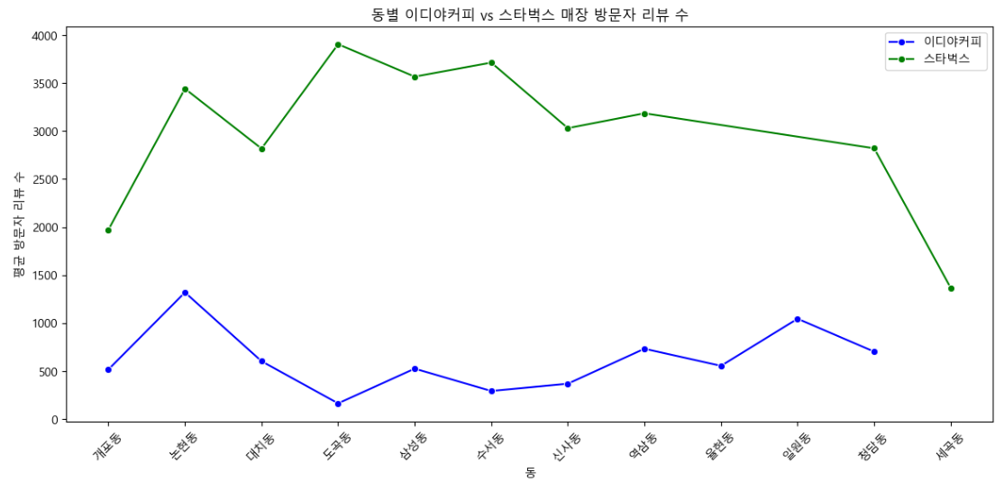
04
01
02
03
04. 프로젝트 수행 경과
05
프로젝트 수행 경과, 계속
3. 스타벅스 강남구 입지 분석, 계속
동별 이디야커피와 스타벅스 의 매장 평균 별점, 방문자 리뷰수
01
매장 평가 비교
활용된 기술 및 구현방법
Matplotlib,
pandas
활용코드
Matplotlib, pandas
Selenium(웹크롤링)
스타벅스는 대부분의 동에서 이디야커피보다 높은 평균 별점을 기록하고 있음
그리고 방문자 리뷰 수도 이디야 커피보다 더 많은 방문자 리뷰 수를 기록하고 있음
따라서 스타벅스는 전반적으로 높은 고객 만족도와 많은방문자 리뷰를 통해
브랜드 인지도가 높고 고객 충성도가 강하다는 것을 알 수 있었음

Slide 27
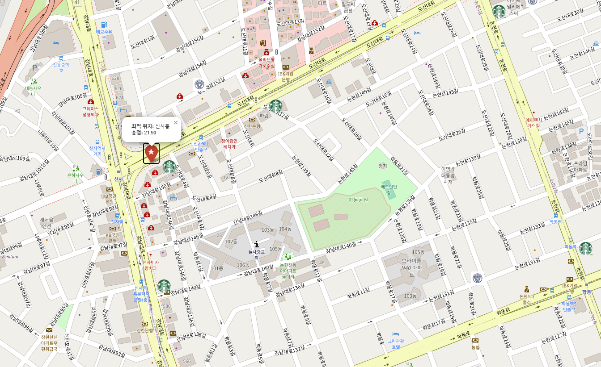
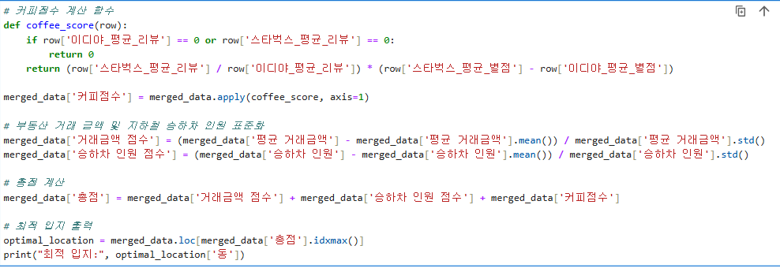
04
01
02
03
04. 프로젝트 수행 경과
05
프로젝트 수행 경과, 계속
3. 스타벅스 강남구 입지 분석, 계속
강남구 내 스타벅스 신규 매장의 최적 입지 선정 결과는 다음과 같습니다.
01
입지 추천 결과
분석 결과 총점이 21.9점으로 제일 높은 신사동이 최적의 입지로 선정
02
추천 입지 근거 분석
각 동별로 부동산 거래 금액, 지하철 승하차 인원,매장 데이터를
종합적으로 고려하여 최적의 입지를 선정
부동산 거래 금액, 지하철 승하차 인원, 매장데이터를 병합하여 데이터를 통합 후 표준화하여 각각의 점수를 계산
모든 점수를 합산하여 각 동별 총점을 계산했음
03
코드 설명
스타벅스의 평균 리뷰 수를 이디야의 평균 리뷰 수로 나누고, 그 비율을 스타벅스와 이디야의 별점 차이에 곱해 점수를 계산함(리뷰수, 별점 모두 고려)
부동산 거래 금액 및 지하철 승하차 인원을 표준화하여 데이터 크기의 차이를 없애고, 서로 다른 특성을 비교할 수 있게 했습니다.

Slide 28
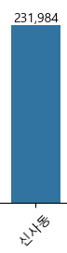
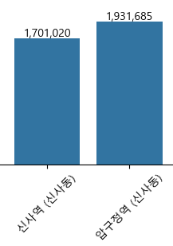
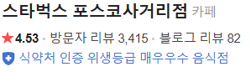
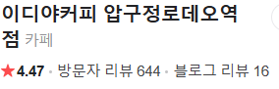
04
01
02
03
04. 프로젝트 수행 경과
05
프로젝트 수행 경과, 계속
3. 스타벅스 강남구 입지 분석, 계속
결론은…
부동산 거래 금액
신사동의 부동산 거래 금액이 낮지 않은 금액에 위치함
그래서 경제력이 어느정도 되는 지역으로 평가 됨
1
지하철 승하차 인원
신사동의 지하철 승하차 인원이 적당히 높아(363만명) 유동 인구가 충분함
따라서 매장에 방문할 잠재 고객이 많다는 것을 의미함
2
커피점수
신사동의 스타벅스 매장은 높은 리뷰 수와 별점을 기록하여 고객 만족도가 높음
이디야커피와 비교했을 때, 상대적으로 더 많은 방문자 리뷰와 높은 별점을 기록했음
이는 신사동이 커피 소비 문화가 발달한 지역임을 보여줌
3

Slide 29
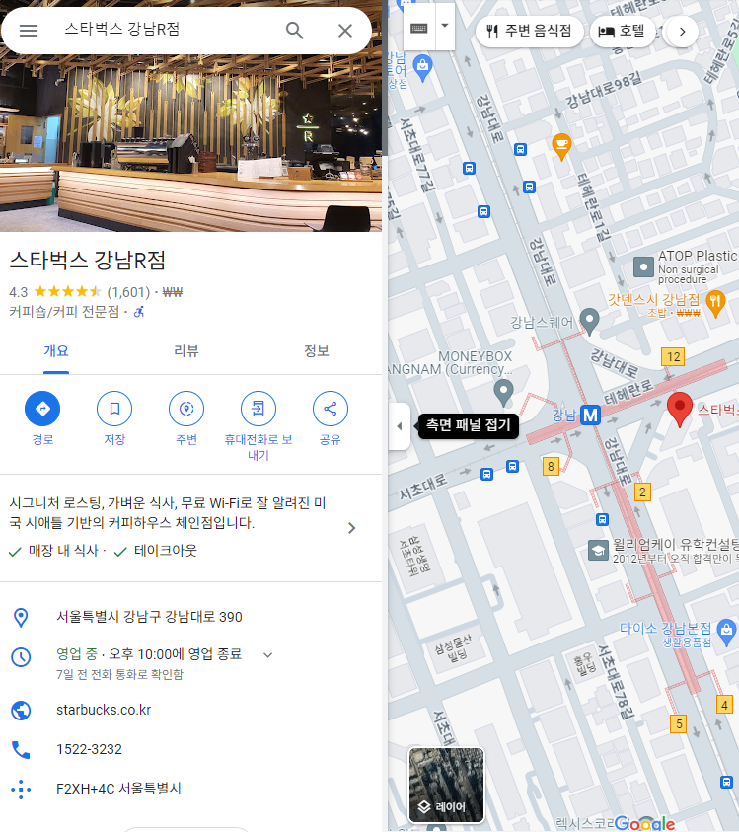
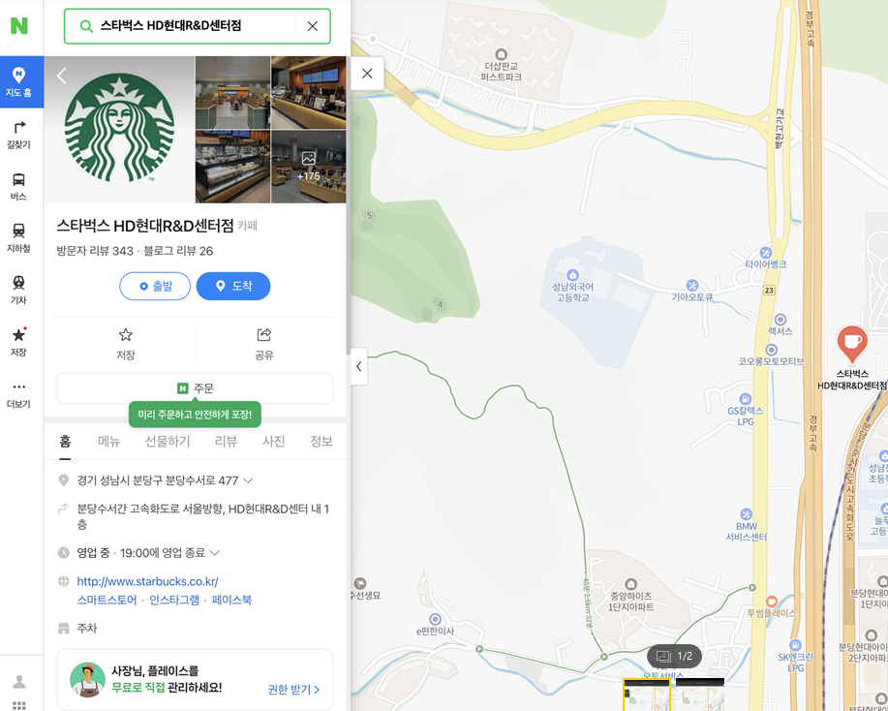
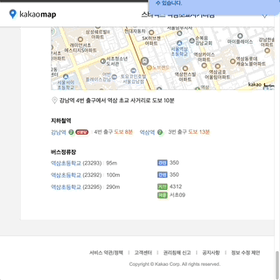
04
01
02
03
04. 프로젝트 수행 경과
05
프로젝트 수행 경과, 계속
4. 스타벅스 매장 추천 모델
데이터 크롤링 시연

Slide 30
04
01
02
03
04. 프로젝트 수행 경과
05
프로젝트 수행 경과, 계속
4. 스타벅스 매장 추천 모델
스타벅스 매장 추천 모델 시연
전국 매장 크롤링
형태소 분석 및 추출
데이터 통합
사용자 입력 처리
유사 명사 계산
및 점수화
점수 기반 매장 추천
웹
사
이
트
스타벅스 매장
Data 수집
1,924곳
매장 Data
매장별 네이버 blog
상위 10개 본문 수집
약 70mb
텍스트
로
컬
koBERT이용
명사 추출
축적된 데이터 -
매장별 특징들 통합
유사단어?
Yes
99% 유사도 계산
점수화
최고 매장 선택
리스트 반환
Local
불용어 전처리
(무의미한 단어 삭제)
빈도 계산
특징 전환
매장별
키워드 DB.csv
Local Host 정보
수신
매장별 키워드 수집
(매장당 300-500개)
Fast
API
모델 생성
FastAPI
연동
문장 정보 API
통하여 Local 전송
추천매장 API
통하여 Web 전송
Ng
rok
웹 서버 연동
Web – 사용자
문장 입력
Web – 사용자
추천매장 수집

Slide 31
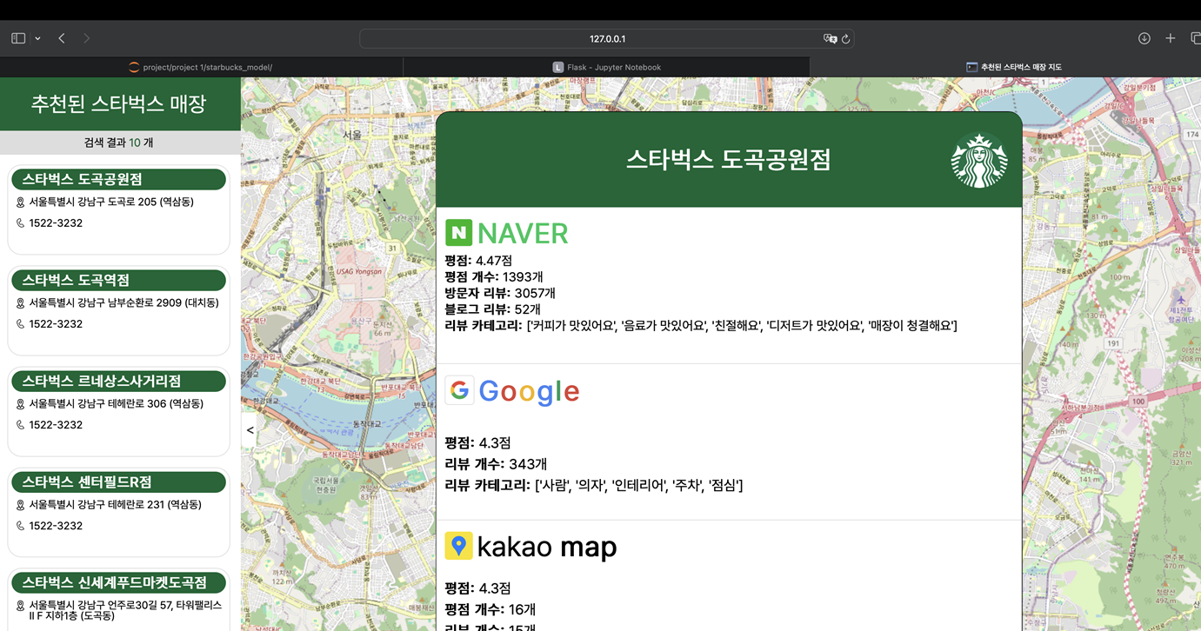
04
01
02
03
04. 프로젝트 수행 경과
05
프로젝트 수행 경과, 계속
4. 스타벅스 매장 추천 모델
스타벅스 매장 추천 모델 시연
“현재 내 주변에 주차 가능하고 의자가 편한 매장을 평점순으로 추천해줘”

Slide 32
05
자체 평가 의견

Slide 33
05
01
02
03
04
05. 자체 평가 의견
자체 평가 의견
척도 | 김승래 | 김현빈 | 신민석 | 이동걸 | 이은총 | 전체
…
3 | 2 |  |  | 1
4 | 1
5
8 | 1 |  |  | 2 | 1
9 |  |  | 1 | 1
10 |  | 4 | 3 |  | 3
점수 | 5.25 | 10 | 9.75 | 7 | 9.5 | 8.3
프로젝트
완성도
평가
프로젝트 평점은 8.3점
개인별 인별 익명 투표 수행
인별 점수의 전체 평균점수 반영
잘한부분
과
아쉬운점
데이터 수집의 한계 [입지분석, Blog 키워드]
웹페이지 디자인 불만족
데이터 베이스 체계화 부족
서비스/키워드 만으로 의미 있는 분석의 한계
점수 정규화: 명사별 빈도를 백분위로 정규화하여 극단적인 점수를 방지.
의사 판단 한계: 명사 중심 분석으로 긍정과 부정을 완벽히 판단하지 못함
잘한 점
아쉬운 점
데이터 크롤링
높은 지식활용도
추후
개선점
or
보완할점
김승래
김승래 “다음 프로젝트에서 데이터 분석과 개발에 적극 참여하고 싶다.”
김현빈 “좀 더 유의미한 데이터를 수집하고 이에 맞는 모델을 사용해 정확성을 높이고 싶다.”
신민석 “현재 적용하고 있는 플라스크를 장고로 서비스를 전환해 보고 싶다.”
이동걸 “주제를 사전에 확실해 정해 좀 더 목표에 몰입하여 완성도 높은 프로젝트를 수행하고 싶다.”
이은총 “활용도가 높은 주제로 보다 의미 있는 다양한 데이터 수집과 분석을 하고 싶다.”
김현빈
신민석
이동걸
이은총

Slide 34
감사합니다.

